Slide 1
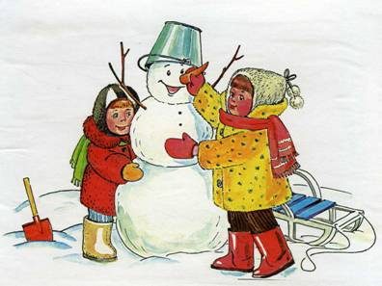
Снежные постройки
Вот пришла красавица-зима:
Все дороги снегом замела.
Деревья – уж давно в снегу,
Морозы злятся: «У-гу-гу!»

Slide 2
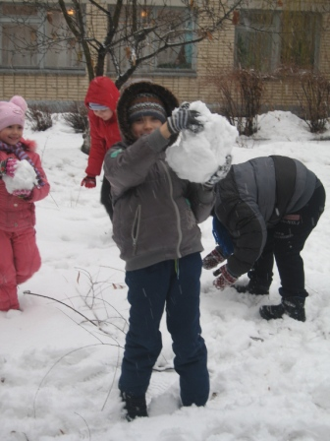
На заснеженной полянке –
Детский гомон, звонкий смех:
Мчатся с горки чьи-то санки,
Ведь зима – сезон потех!

Slide 3
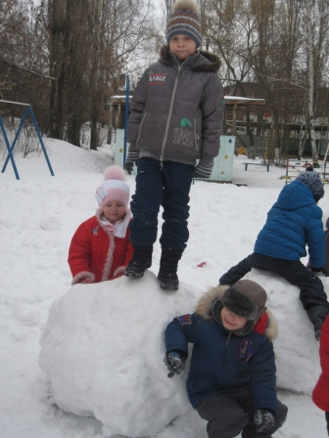

Slide 4
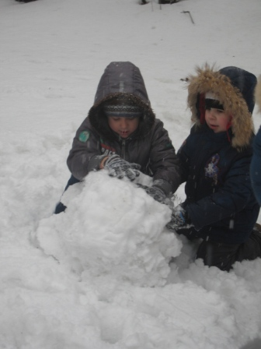

Slide 5
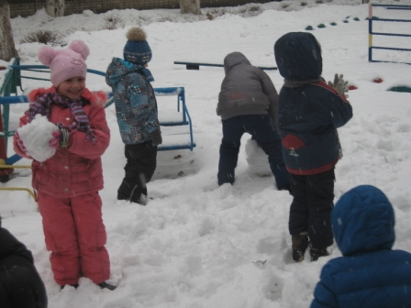
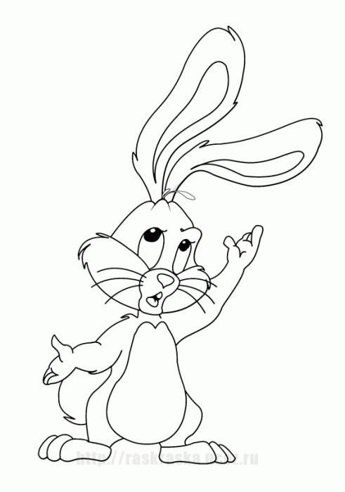
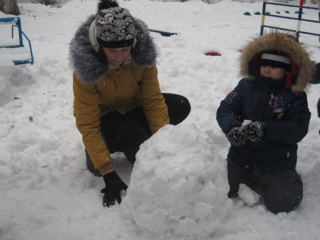

Slide 6
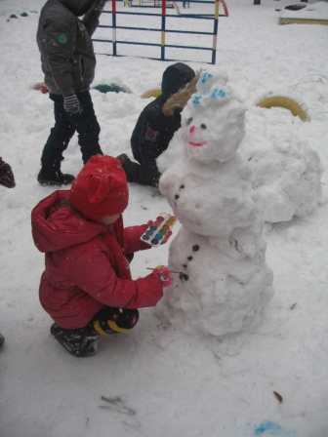
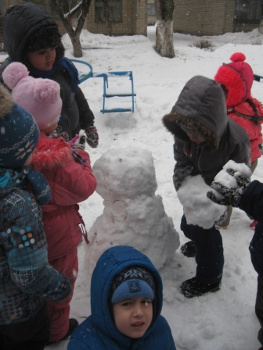

Slide 7
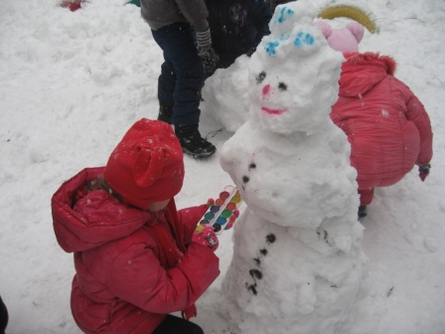
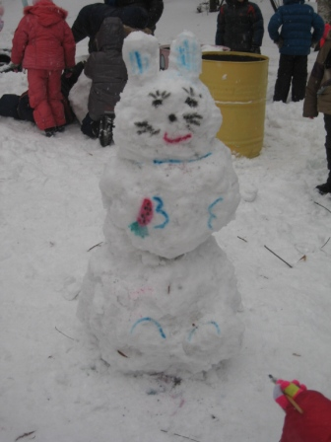
Зайка-зайка, ты куда?
— Еду к деткам в города!
— А зачем? Там будешь жить?
— Буду с детками дружить!

Slide 8
